Slide 1

Metodi del calcolo scientifico
Di Capua Marco - 878295 Gherardi Alessandro - 817084 Pallini Vincenzo - 907303

Slide 2
PROGETTI
PARTE 1
Calcolo di una soluzione di matrici sparse, simmetriche definite positive con risolutore base Ax=b, con Matlab e Python su Windows e Linux. Confronto di tempi, memoria e errore relativo
​PARTE 2
Creare una DCT custom e confrontarla con un metodo da libreria su Pyhton. Utilizzo della DCT2 della libreria su immagini in scala di grigio per tagliare delle frequenze e ricostruire le immagini

Slide 3
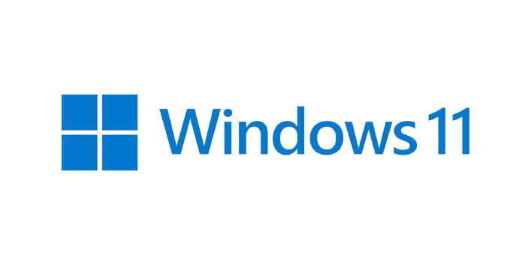

CALCOLATORE & OS
100 GB
Scheda madre: Asus ROG STRIX B550-F GAMING ATX AM4
Processore: AMD Ryzen 7 5800X 3.8 GHz 8-Core
Memoria RAM: Crucial Ballistix DDR4-3600 CL16 da 32 GB (2x16 GB)
Memoria fissa: SSD Sabrent Rocket 4.0 da 1 TB
Memoria fissa: HDD Western Digital Blue 3.5” 7200 RPM da 2 TB

Slide 4
LIBRERIE
PYTHON
MATLAB
Scipy
1-2
1-2
Numpy
Matplotlib
1-2
1-2
Pandas
PIL
Pysimplegui
2
2
1
Memory
Profiler

Slide 5
MATRICI ANALIZZATE
Le matrici analizzate fanno parte della SuiteSparse Matrix Collection e, data la cospicua
dimensione e peso di alcune tabelle, solo alcune di queste sono state utilizzate per l’analisi:
Matlab
Python
ex15
shallow water1
apache2
G3 circuit
cfd1
cfd2
ex15
shallow water1
apache2
G3 circuit

Slide 6
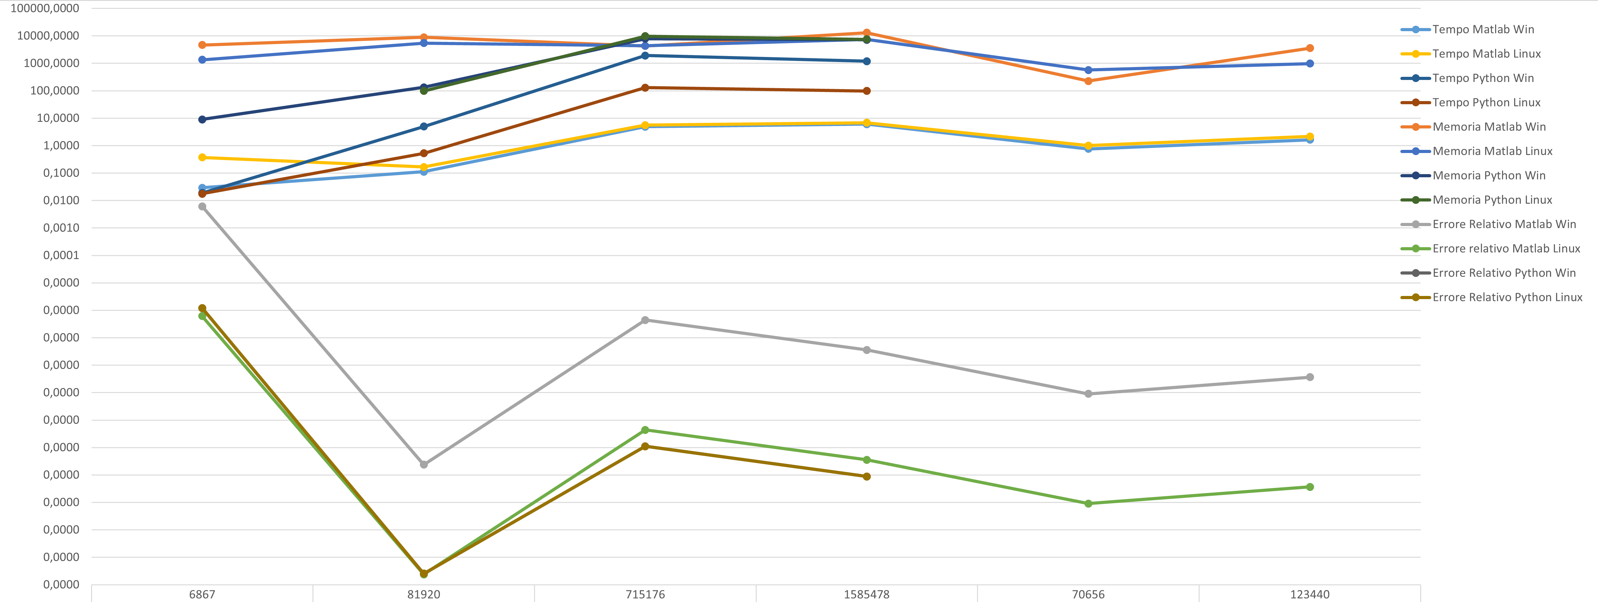
RISULTATI – Primo Progetto
Notes:
In questa slide, analizzeremo e confronteremo i risultati ottenuti tramite tabelle e grafici, confrontando le capacità di Matlab e Python su Windows e Linux. Esamineremo tre metriche: tempi di risoluzione delle matrici, errore relativo e memoria utilizzata.
Tuttavia, il grafico è complesso da interpretare a causa degli ordini di grandezza differenti delle metriche. Pertanto, analizzeremo i valori singolarmente per una comprensione più chiara.

Slide 7
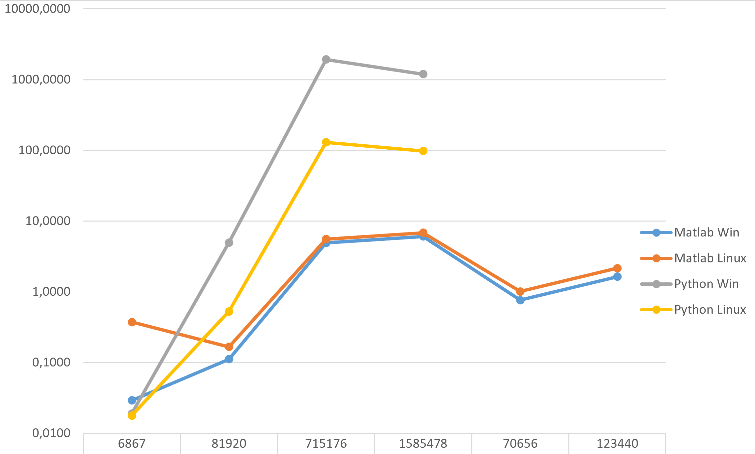
RISULTATI - Tempo
ex15
Shallow water1
Apache2
G3 circuit
cfd1
cfd2
Notes:
I tempi di calcolo sono cruciali nella risoluzione di problemi matematici. Il solutore classico per sistemi lineari ha una complessità temporale di O(n^3), con n come dimensione dell'input. La slide mostra che Matlab ha tempi di calcolo migliori rispetto a Python, sia su Windows che su Linux. Python ha tempi diversi a seconda del sistema operativo: su Linux, i tempi sono intorno a 10^2 secondi per le matrici più grandi, mentre su Windows crescono fino a 10^3 secondi. Per matrici più piccole, i tempi sono simili per tutte le combinazioni.
Questi dati sono importanti per le aziende, poiché i tempi di calcolo influenzano la riuscita e la consegna tempestiva dei progetti. L'analisi suggerisce che la combinazione Matlab-Linux sia la scelta migliore, unendo i tempi bassi di Matlab al sistema gratuito Linux.

Slide 8
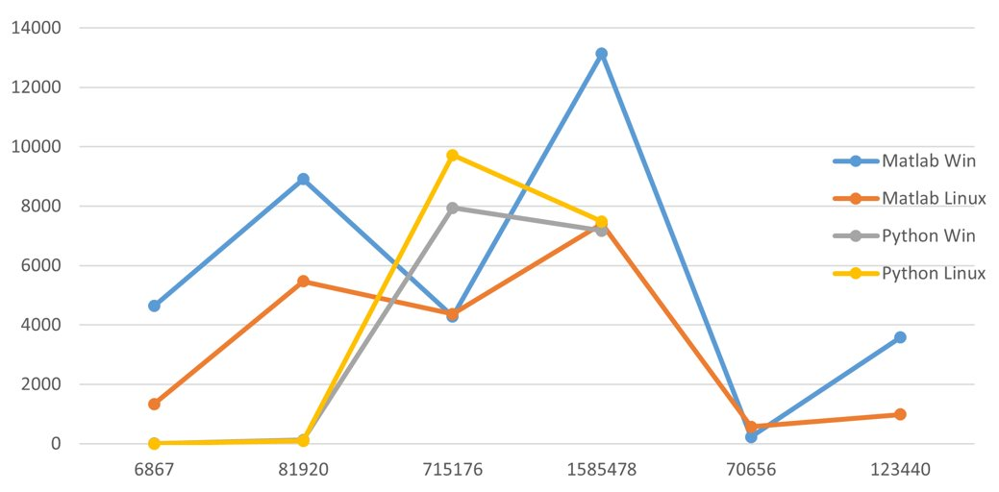
RISULTATI - Memoria
Notes:
Nel caso in esame, il calcolatore ha 32GB di memoria e non ha limitazioni temporali. Si nota che la memoria RAM utilizzata varia fino a un massimo di 13 GB. Confrontando Python e Matlab, si osserva che Python ha un utilizzo leggermente maggiore di memoria su Linux, il che potrebbe spiegare i tempi di calcolo più brevi. Matlab crea grafici simili tra sistemi operativi, con un utilizzo di memoria maggiore su Windows. La dimensione della matrice non influisce molto sull'utilizzo della RAM in Matlab, grazie ai suoi metodi nativi per gestire le matrici. Infine, Matlab-Linux mantiene il primato per l'efficienza nella gestione della memoria e dei tempi di calcolo.

Slide 9
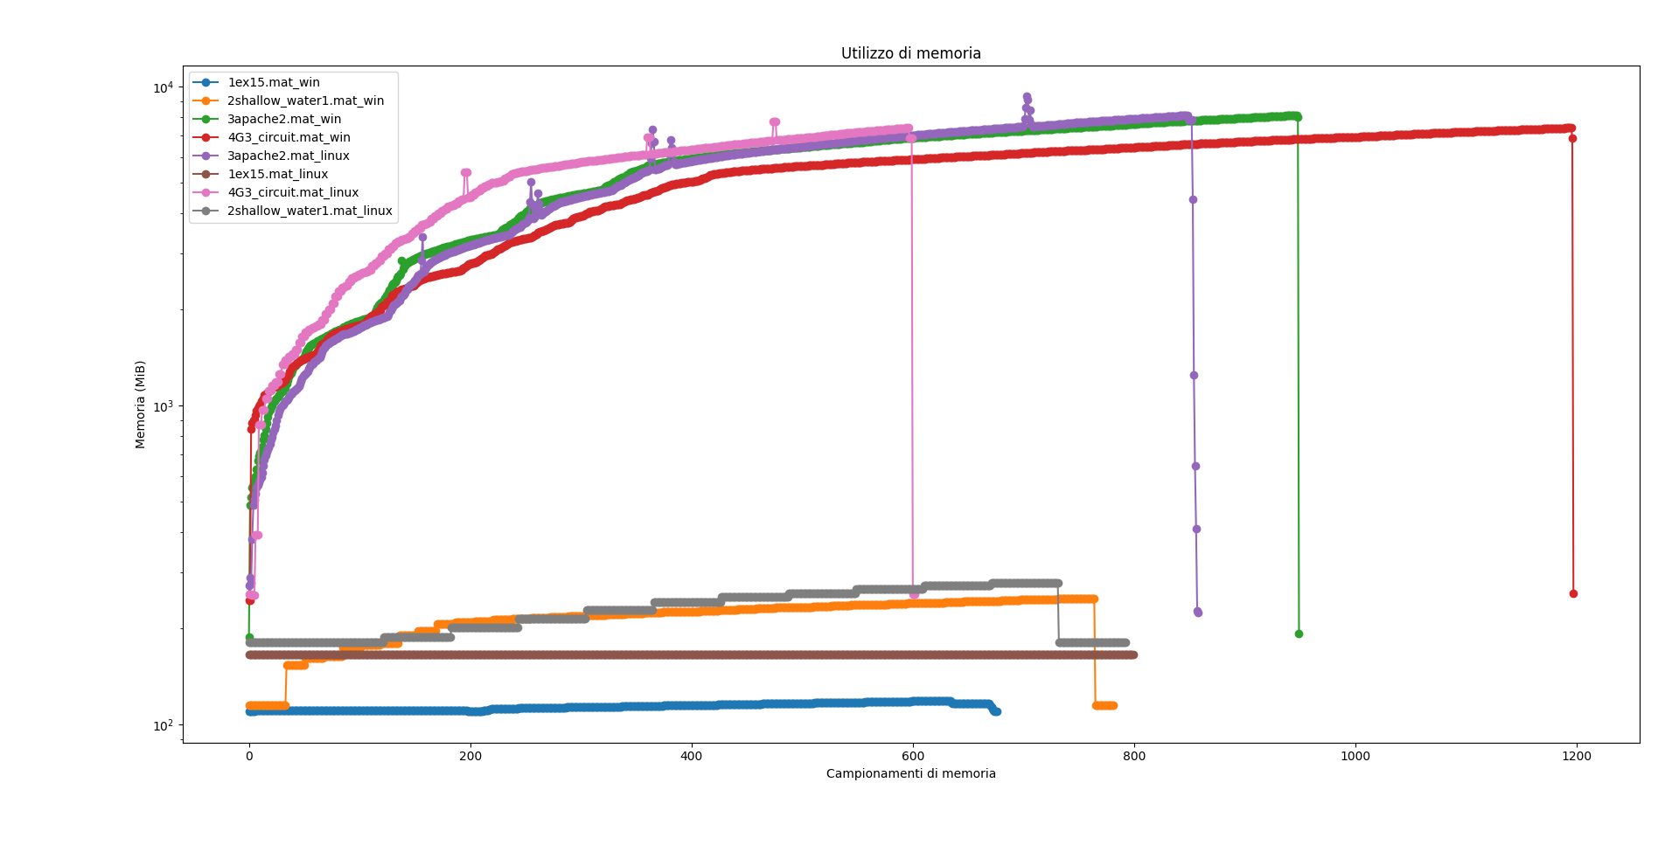
RISULTATI – Memoria Python
Notes:
La funzione memory profiler in Python permette di analizzare la memoria durante il calcolo. Per ottenere grafici leggibili, gli array di valori estratti sono stati ridotti o allungati a circa 800 campioni. L'andamento della memoria durante la computazione Python mostra spike di memoria su Linux per la terza e quarta matrice. Questo potrebbe spiegare la differenza di tempi tra Windows e Linux. Probabilmente, Linux gestisce meglio i calcoli con Python, essendo un linguaggio "nativo" per il sistema operativo, migliorando così la gestione della memoria e i tempi di calcolo.

Slide 10
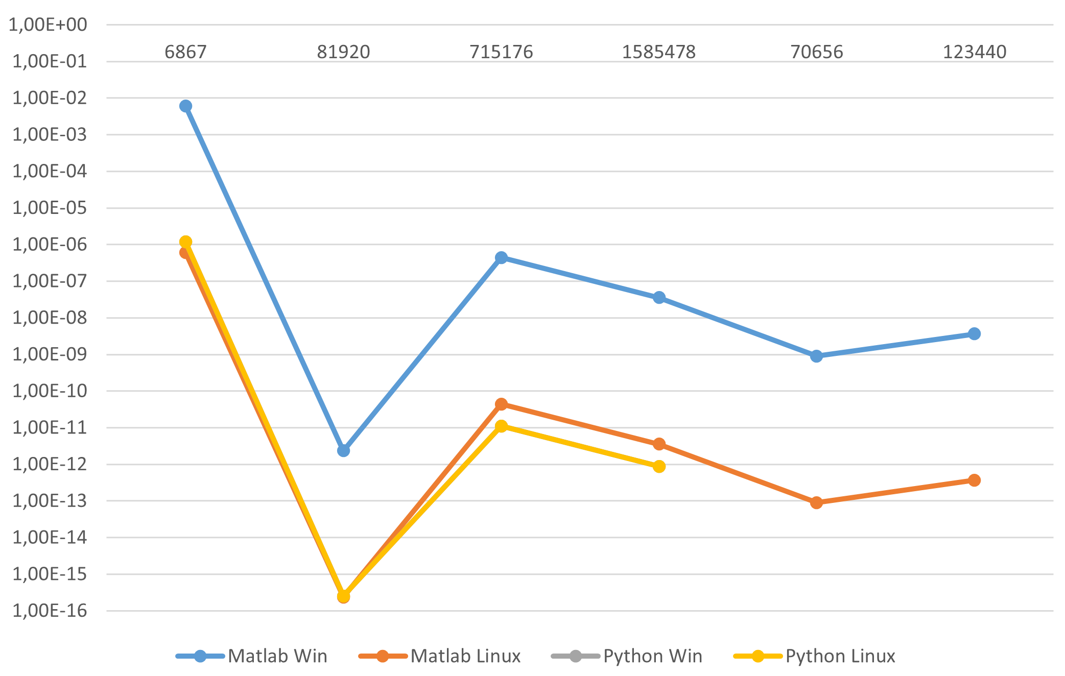
RISULTATI – Errore relativo
Notes:
L'errore relativo è stato utilizzato per valutare la precisione dei solutori nelle varie coppie linguaggio-sistema operativo. I risultati mostrano errori simili per tutte le combinazioni, tranne per Matlab-Windows, che ha un errore leggermente maggiore. Gli errori variano tra 10^-6 e 10^-16, indicando una precisione elevata. L'analisi suggerisce che Matlab su Linux è preferibile rispetto a Windows, mantenendo la combinazione Matlab-Linux come la scelta ottimale. Python Win stessi valori di Python Linux quindi grafici sovrapposti

Slide 11
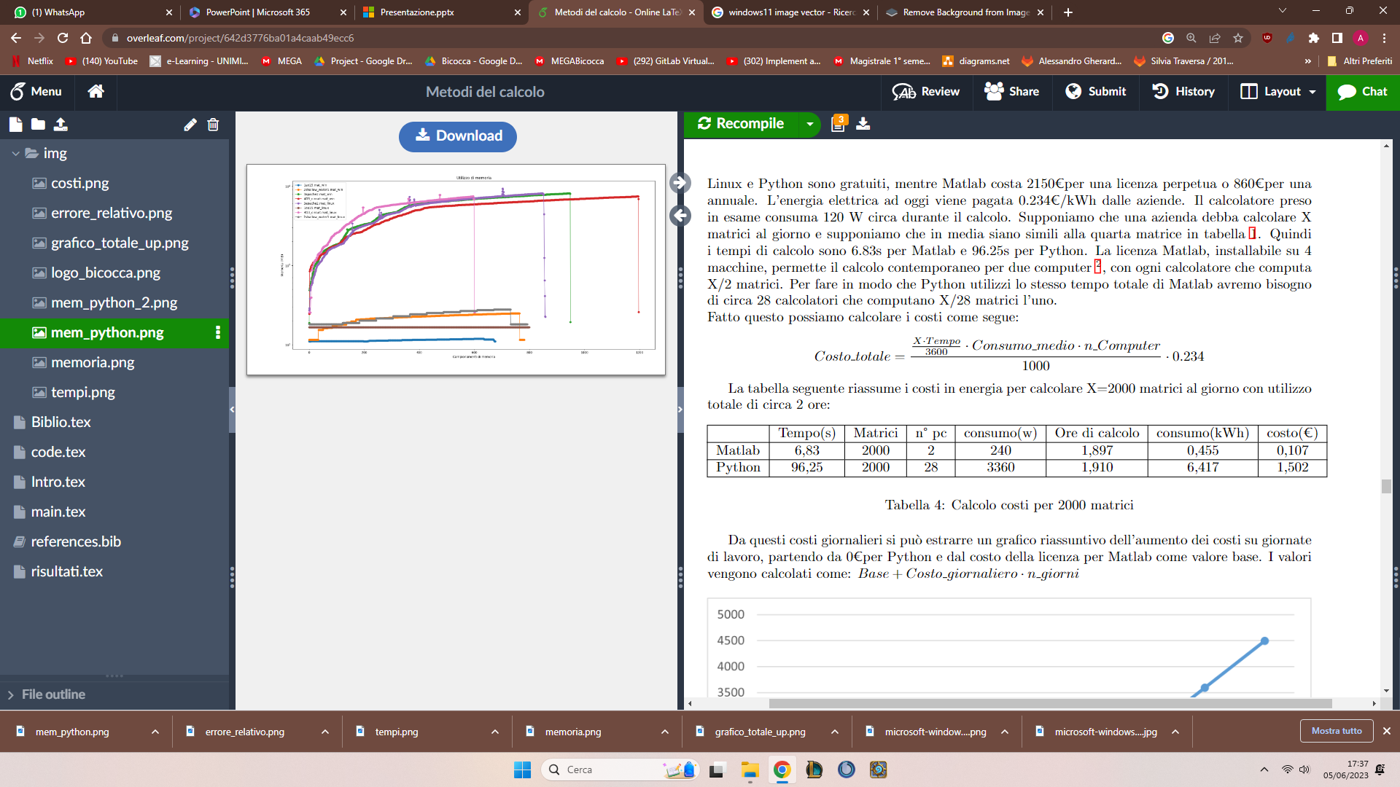
RISULTATI – Costi 1
 | Tempo(s) | Matrici | n° pc | consumo(w) | h di calcolo | consumo(kWh) | costo
Matlab | 6,83 | 2000 | 2 | 240 | 1,897 | 0,455 | 0,107
Python | 96,25 | 2000 | 28 | 3360 | 1,910 | 6,417 | 1,502

Slide 12
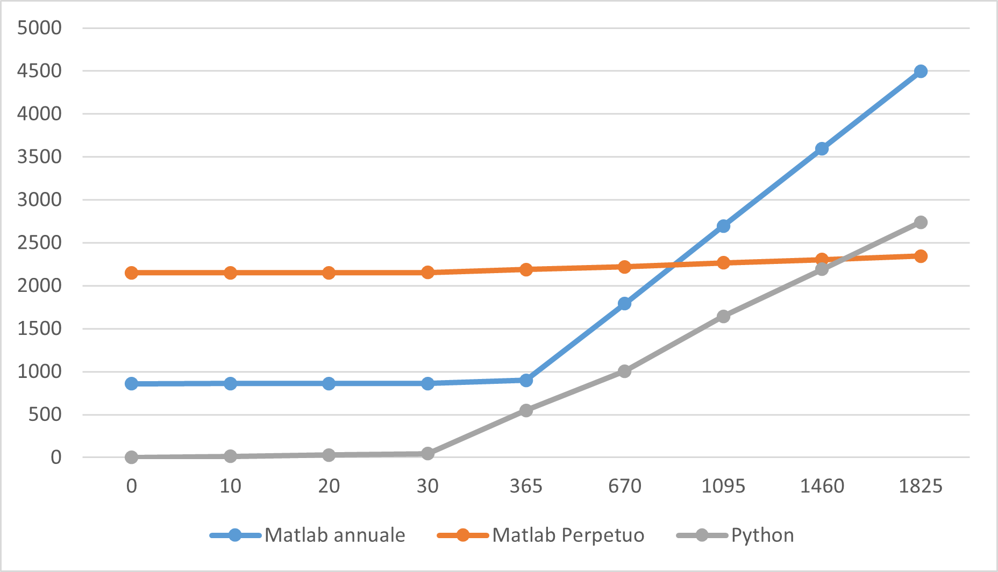
RISULTATI – Costi 2

Slide 13
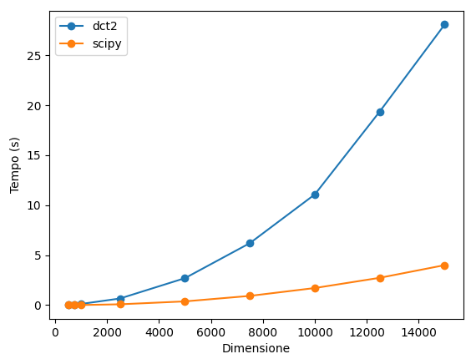
RISULTATI – Secondo Progetto pt.1
Dimensione | Dct(2) | Scipy
500 | 0,033 | 0,002
750 | 0,068 | 0,007
1.000 | 0,115 | 0,011
2.500 | 0,673 | 0,081
5.000 | 2,608 | 0,374
7.500 | 5,910 | 0,910
10.000 | 10,636 | 1,662
12.500 | 18,002 | 2,714
15.000 | 26,885 | 4,065

Slide 14
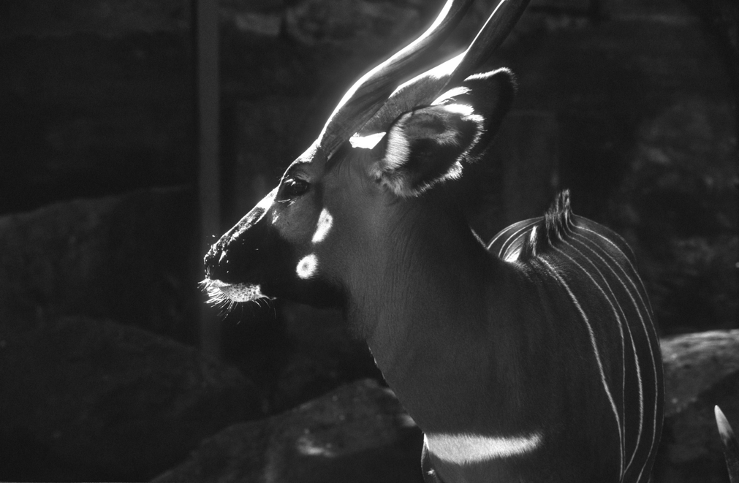
IMMAGINE – Secondo Progetto pt.2
Notes:
Immagine originale

Slide 15
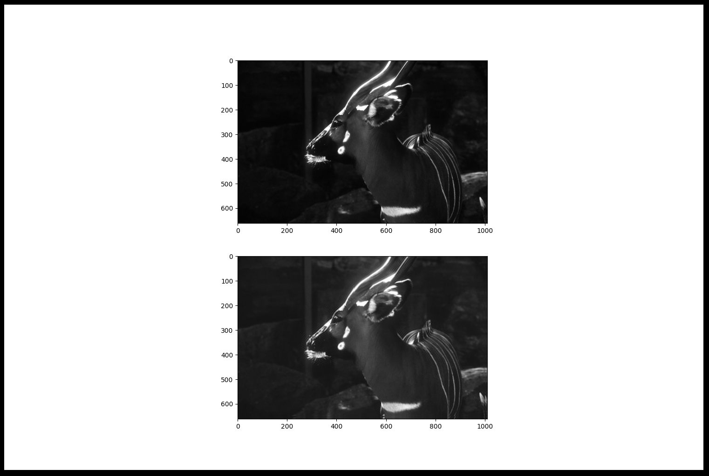
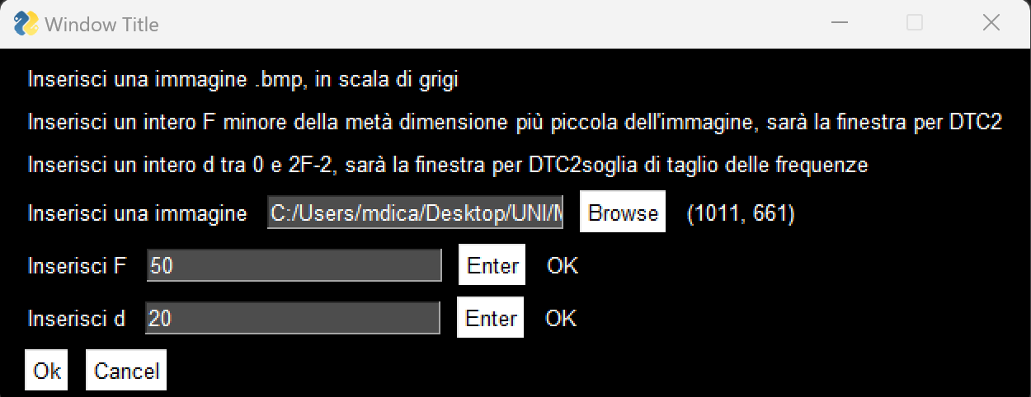
GUI – Secondo Progetto pt.2
È stata implementata una semplice GUI tramite la quale sono stati condotti gli esperimenti. Una volta inseriti path e parametri F e d in maniera corretta, avverrà l’elaborazione e il conseguente output sarà presentato in una nuova finestra.
Notes:
Immagine originale

Slide 16



RISULTATI – F=50
D = 20
D = 10
D = 3

Slide 17



RISULTATI – D/F = 0.2
F = 10
D = 2
F = 50
D = 10
F = 100
D = 20
F = 300
D = 60
Notes:
Meglio parlare di rapporto d/f anzichè percentuali.

Slide 18



RISULTATI – F=10
D = 5
D = 3
D = 2
D = 1

Slide 19


RISULTATI – Fill F=300, D=10

Slide 20
CONCLUSIONI
Linux vs Windows
Matlab vs Phyton: dipende dalle possibilità economiche e dal task
Matlab: maggior velocità
Python: gratuito
DTC2 custom è più lenta della versione della libreria
Meglio preferire un F basso
D/F mai minore di 0.2

